Slide 1

Seminarski rad iz osnova računarske tehnike 2
Sistem za detekciju zemljotresa korišćenjem akcelerometarskog senzora
Filip Sekulić
Sofija Jakovljević

Slide 2
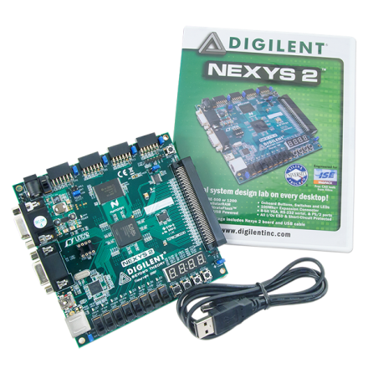
Korišćena oprema:
Digilent Nexys 2

Slide 3
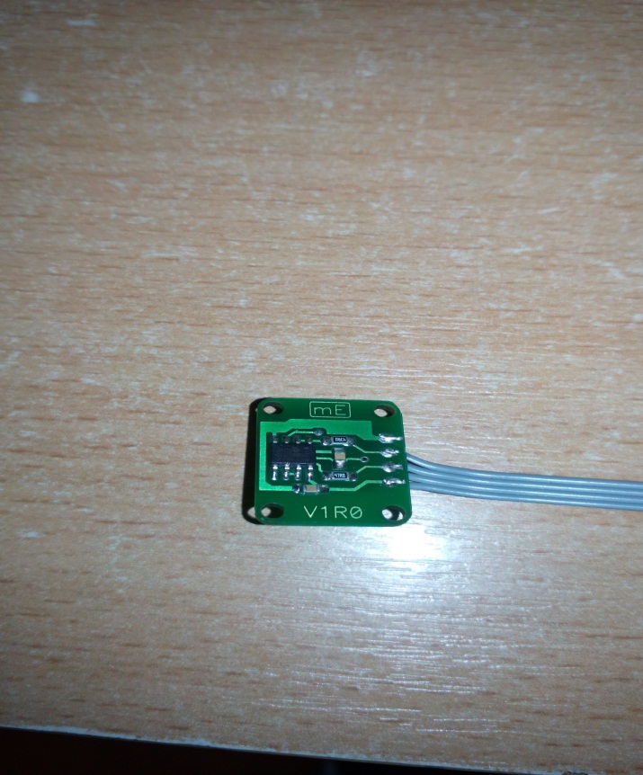
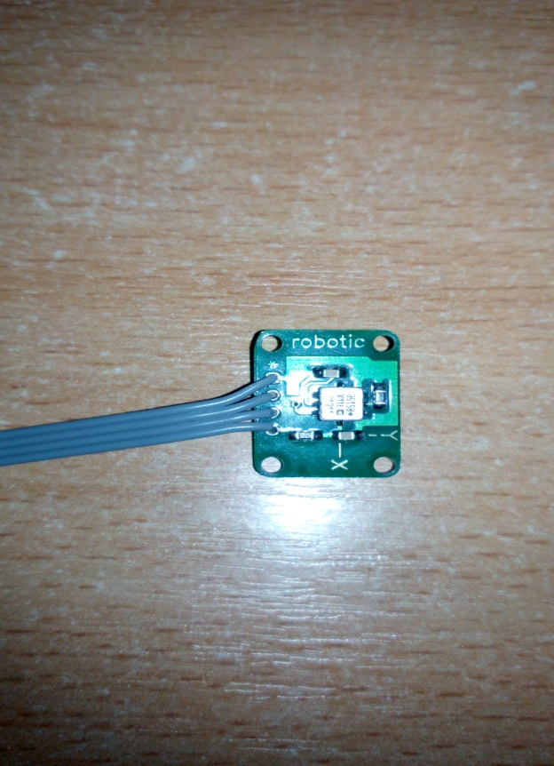
Akcelerometarski senzor V1R0

Slide 4
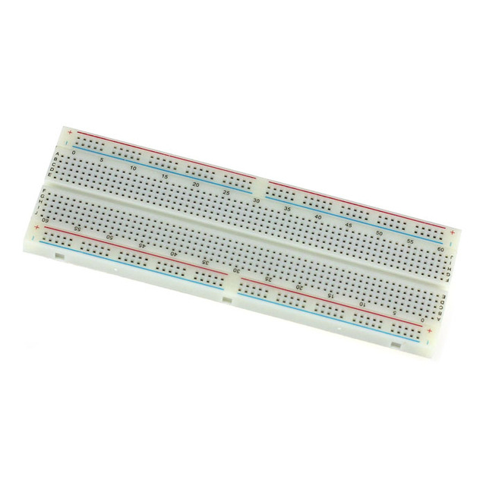
Proto ploča

Slide 5
Kako funkcioniše ovaj sistem?
Prilikom podrhtavanja tla, dolazi do reakcije koju senzor registruje i šalje signal diodama da se upale. Tom prilikom diode daju do znanja korisniku da je došlo do podrhtavanja tla, u ovom slučaju zemljotresa.

Slide 6
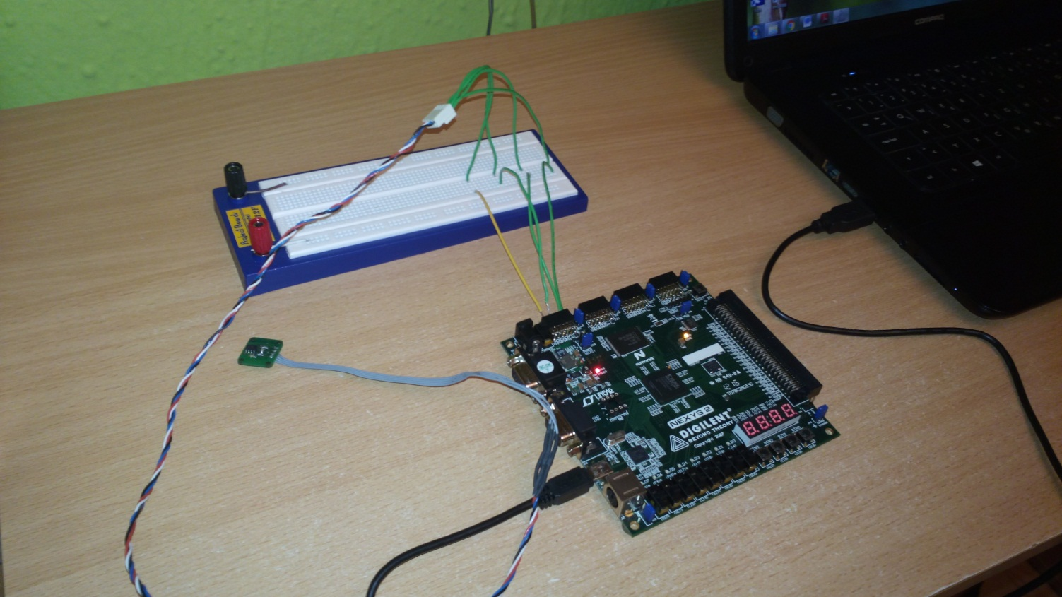
Oprema korišćena za realizaciju projekta

